Slide 1
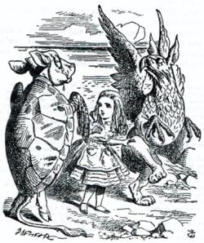
Python期中報告
BeautifulSoup
A1033323李嘉晨
指導教授:蕭漢威

Slide 2
套件介紹
用於在html、xml提取特定資料
文檔容錯能力強但速度較慢

Slide 3
套件安裝

Slide 4
ＤＥＭＯ

